Slide 1

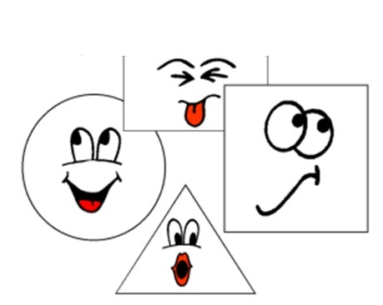
Les formes et les couleurs

Slide 2
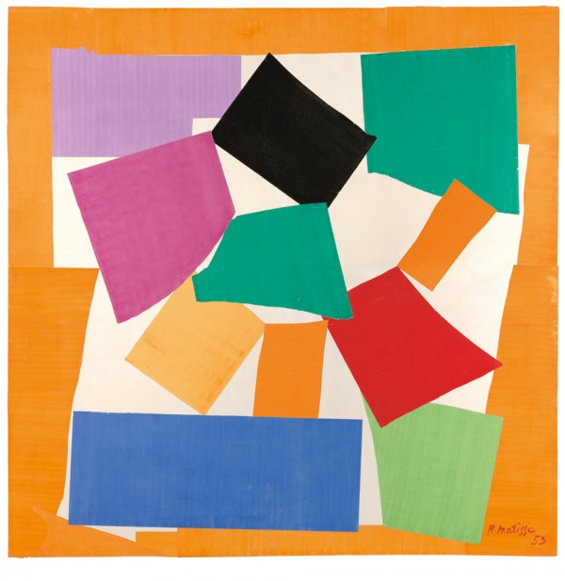
Qu’est-ce qu’il y a dans le tableau?
Henri Matisse
The snail/ L’escargot 1953
Notes:
There is no audio for this slide. It is just to capture a few pupils’ suggestions –
Essentially all the shapes are rectangles of different colours, so variations on the theme of ‘il y a un rectangle bleu’ with different colours is what is anticipated here.

Slide 3
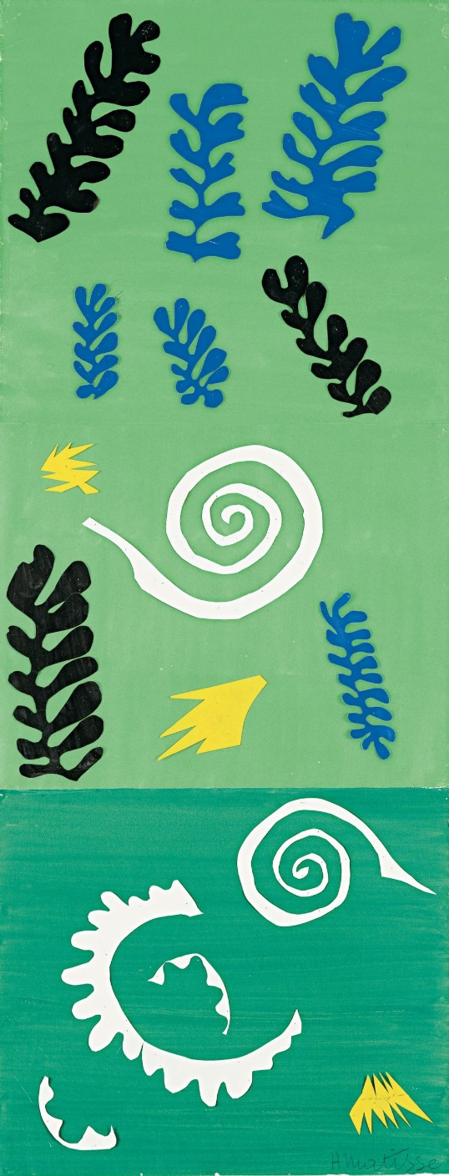
1
Notes:
The next five slides just allow pupils to see large versions of the 5 Matisse paintings which they are going to work with this lesson.

Slide 4
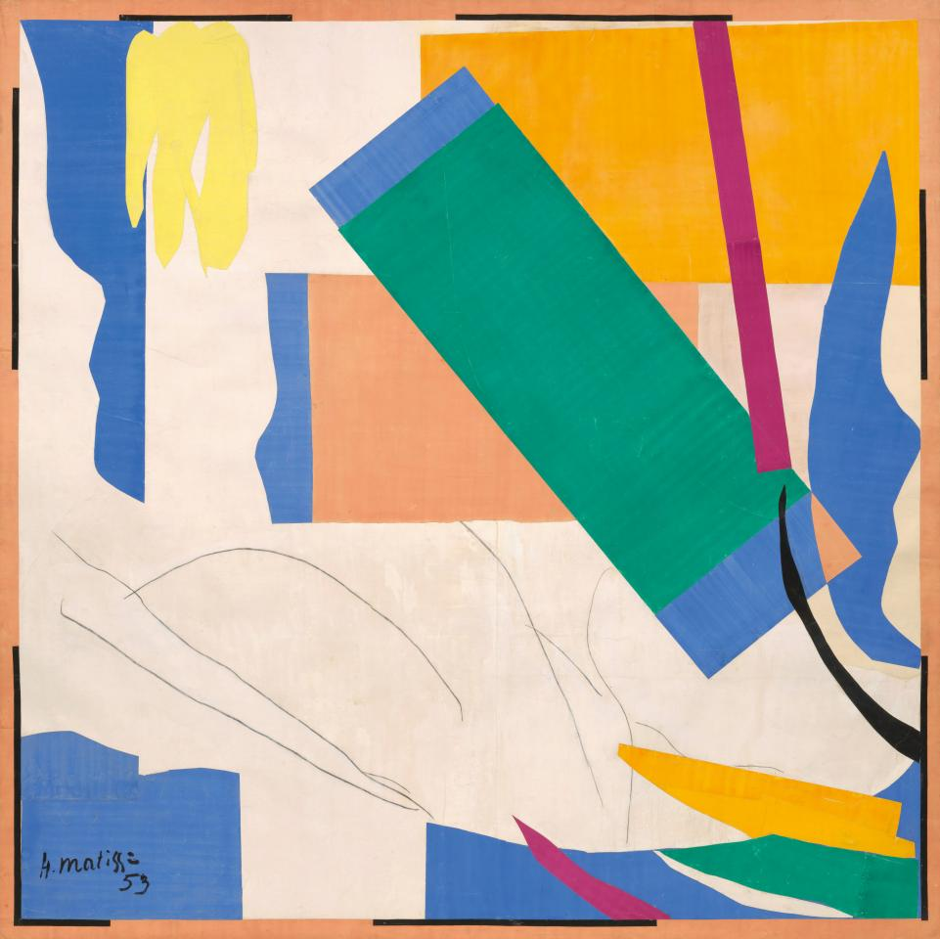
2

Slide 5
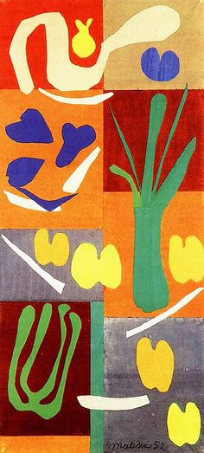
3

Slide 6
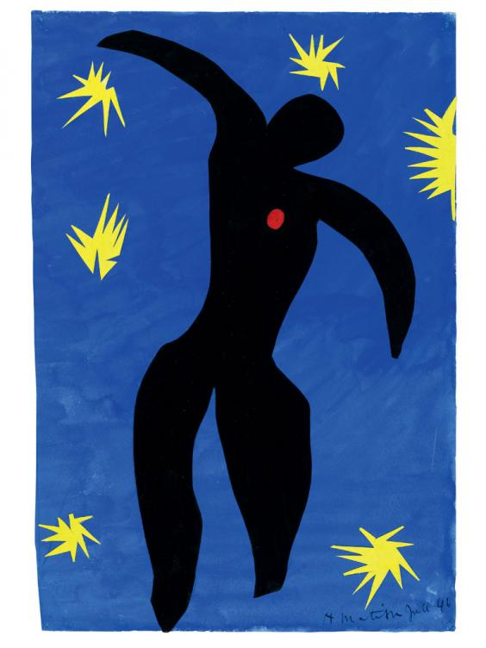
4

Slide 7
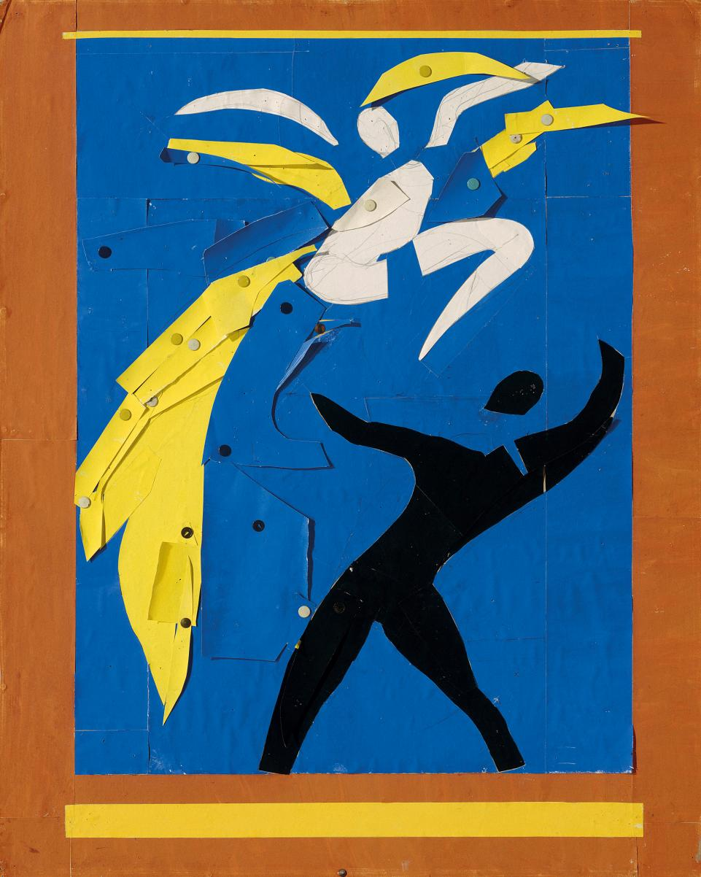
5

Slide 8
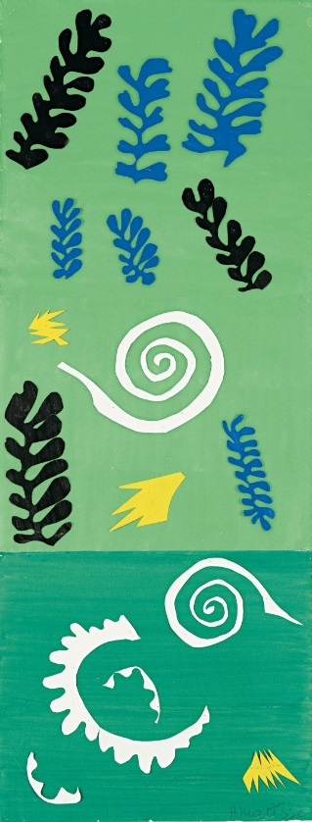
2
1
3
4
5
Notes:
This is a sheet that pupils should have on their tables, one copy between two.

Slide 9
1. Il y a un rectangle vert.
1. Il y a un rectangle vert.
2. Il y a un fond bleu.
2. Il y a un fond bleu .
3. Il y a des formes vertes.
3. Il y a des formes vertes.
4. Il y a des formes jaunes.
4. Il y a des formes jaunes.
5. Il y a une spirale.
5. Il y a une spirale.
6. Il y a une personne.
6. Il y a une personne.
7. Il y a des étoiles.
7. Il y a des étoiles.
8. Il y a des lignes jaunes.
8. Il y a des lignes jaunes.
9. Il y a des formes blanches.
9. Il y a des formes blanches.
Notes:
This is a sheet to be copied / cut in half so pupils can read the sentences and decide which of the five pictures they apply to.
NB: some of the sentences apply to more than one picture and pupils need to be told this.

Slide 10
1. Il y a un rectangle vert.
2
2. Il y a un fond bleu .
4 & 5
3. Il y a des formes vertes.
2 & 3
4. Il y a des formes jaunes.
5,4,3,2,1
1
5. Il y a une spirale.
4 & 5
6. Il y a une personne.
4 & 1 (?)
7. Il y a des étoiles.
1
8. Il y a des lignes jaunes.
5 & 2
9. Il y a des formes blanches.
Notes:
Click on each sentence to hear the audio.
Pupils should volunteer the number (I French) of the matching picture or pictures.

Slide 11
Maintenant écris 4 phrases pour décrire les images 2 et 3.
1.
2.
3.
4.

Slide 12
grand
grande
There is/ are It has It is
une ligne
petit
petite
sur
une spirale
noir
noire
Il y a
bleu
bleue
une étoile
vert
verte
une forme
gris
grise
à gauche
à droite
violet
violette
un cercle
Il a
blanc
blanche
un carré
orange
un triangle
rose
jaune
sous
C’est
un point
un ovale
rouge
un rectangle
et
 | and
 | but
 | also
fine
un fond
épais
épaisse
mais
un arbre
courbé
courbée
aussi
un homme
ondulé
ondulée
une algue
droit
droite
Notes:
This version of the sheet has audio attached for every French word.
This slide lends itself to practising simple sentence building, paying attention to which form of the adjective you need with masculine/feminine nouns and noting whether it makes a difference to pronunciation.
Some extended practice could take place, and this lesson extended into next lesson, if additional time is needed for practice.
un arbre – a tree
un homme – a man
une algue – an algua/ seaweed
un fond- a background
Épais – thick
Courbé –curved
Droit - straight

Slide 13
grand
grande
There is/ are It has It is
une ligne
petit
petite
sur
une spirale
noir
noire
Il y a
bleu
bleue
une étoile
vert
verte
une forme
gris
grise
à gauche
à droite
violet
violette
un cercle
Il a
blanc
blanche
un carré
orange
un triangle
rose
jaune
sous
C’est
un point
un ovale
rouge
un rectangle
et | and
mais | but
aussi | also
fine
un fond
épais
épaisse
un arbre
courbé
courbée
un homme
ondulé
ondulée
une algue
droit
droite
Notes:
COPY THIS SHEET FOR PUPILS TO USE.
un arbre – a tree
un homme – a man
une algue – an algua/ seaweed
un fond- a background
Épais – thick
Courbé –curved
Droit - straight

